Slide 1
GREBAK
WWW.IARETXABALETA.COM

Slide 2
Zein da prozedura?
1. Barne-arrazoiengatik ez bada behintzat, greba-proposamena egiteko, idatzizko deialdi frogagarri eta orokor bat egon behar da (egunkariak, sindikatuen deialdia...).
2. Greba, lan-etenaldi edo eskolara ez etortzeko proposamenak Ikasketa Buruari aurkeztu beharko dizkio idatziz, gutxienez deialdiaren eguna baino 2 lanegun lehenago eta, bertan, zeinek konbokatzen duen, zein egunetan eta ordutan, zer jarduera programatu diren eta deialdirako garrantzitsuak diren datuak adierazi beharko dira. Deialdi horretan ez badator zehaztuta mobilizazioaren ordutegia kontsideratuko da proposamen horrekin gehienez bi orduko etenaldia egin ahal izango dela.
3. Ordezkariak, bere taldeko kide guztien eta irakaslearen aurrean, deialdiaren jakinarazpen oso-osoa irakurri beharko du ikastordu baten hasieran edo bukaeran.
4. Bozketa grebaren aurreko egunean lehen orduan burutuko da. .

Slide 3
Zein da prozedura?
5. Bozketa isilpekoa izango da eta irakaslea bertan egongo da. Azken honek ikasgelan dauden ikasle kopurua, emandako botoen kopura eta parte hartu ez duten ikasleen kopurua (desbinkulatuak) kontuan hartuta partea sinatuko du. Irakasleak bere gain izango ditu bai bozkak bai partea. Gutun azal itxi batean sartu denak eta ikasketa buruari eramango dizkio klasearen bukaeran.
6. Hasita dauden ikastorduak normaltasun osoz emango dira.
7. Bozketa egin aurretik, nahi duen ikasle oro bozketatik kanpo geratu ahal izango da.
8. Bozketatik kanpo geratzeak botorik ez ematea esan nahi du. Bozketa egiteko orduan, bertan ez dagoen ikasleak horren emaitza onartuko du.
9. Talde bakoitzean bozketatik kanpo geratu diren ikasleen berri emango zaie irakasleei.
10. Kanpo geratu direnek eskola-ordu guztietara joan beharko dute, bestela, hutsegitetzat joko da.

Slide 4
Zein da prozedura?
11. Botoen zenbaketa ikasleen ordezkari batek eta Ikasketa Buruak (hori egon ezean, Zuzendariak edo Zuzendaritza Taldeko beste edozein kidek) egingo dute. Horren emaitza emateko ezin izango da hasitako ikastordurik eten.
12. Bozketatik kanpo geratu diren ikasleak izan ezik, bozketak baliagarritasuna izateko beharrezkoa den quoruma, ikastetxeko gainontzeko ikasle guztien (bertaratuak eta ez-bertaratuak) % 70ekoa izango da.
13. Grebara irteteko, ikastetxeko ikasleen bozka kopuruaren erdia + batena atera beharko da.
14. Mobilizazioa, lan-etenaldia edo grebara irtetea erabakitzen bada, behar pedagogikoekin bateragarria den heinean, egun horri dagokion gaia emantzat jo ahal izango du irakasleak. Aldez aurretik jarritako azterketaren bat baldin badago, irakasgai horren hurrengo eskola-orduan egingo da, beti ere bozketatik kanpo geratu direnak egon ala ez.
15. Gela batean ikasleen %100ak greba edo etenik ez egitea erabakitzen badu, egun horretako jarduera guztiak, azterketak barne, aurrera eramango dira.
16. Edonola greba egiten diren orduak hutsegite bezala kontsideratuko dira.

Slide 5
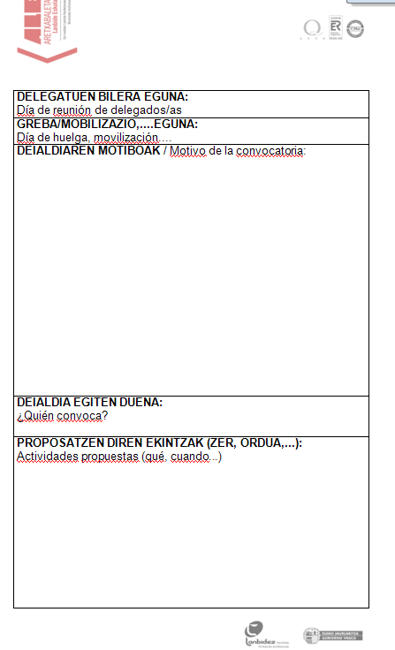
Zein da prozedura?

Slide 6
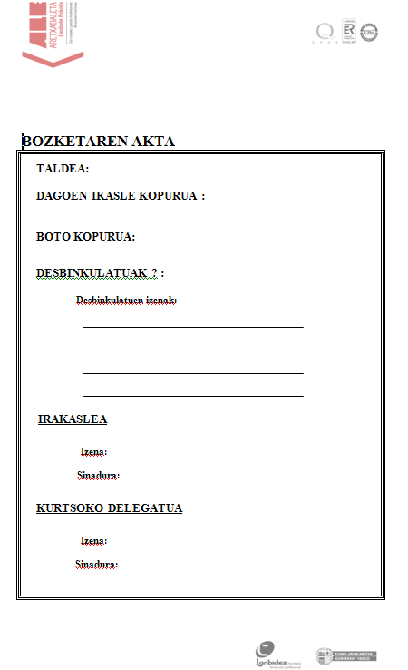
Zein da prozedura?

Slide 7
Adin txikikoak
Egin klik

